Slide 1


?
Trong cuộc sống hàng ngày, em thường nghe mọi người xung quanh nhắc đến việc viết biên bản trong những tình huống nào?
Notes:
Giáo án của Thảo Nguyên (0979818956)

Slide 2

  VIẾT
  VIẾT BIÊN BẢN MỘT CUỘC HỌP, CUỘC THẢO LUẬN
  TÓM TẮT BẰNG SƠ ĐỒ NỘI DUNG CỦA MỘT VĂN BẢN ĐƠN GIẢN
Notes:
Giáo án của Thảo Nguyên (0979818956)

Slide 3

I
A. VIẾT BIÊN BẢN MỘT CUỘC HỌP, CUỘC THẢO LUẬN
Notes:
Giáo án của Thảo Nguyên (0979818956)

Slide 4
A. VIẾT BIÊN BẢN MỘT CUỘC HỌP, CUỘC THẢO LUẬN
I. Tìm hiểu chung về biên bản
HOẠT ĐỘNG NHÓM
01
02
03
Tại sao người ta phải cân nhắc khi chọn người viết biên bản?
Biên bản là gì?
Hãy nêu số tình huống mà em thấy cần viết biên bản?
Notes:
Giáo án của Thảo Nguyên (0979818956)

Slide 5
1. Khái niệm biên bản
Biên bản là một loại văn bản nhật dụng, dùng để ghi chép về một cuộc họp, cuộc thảo luận hay một vụ việc, giúp ta nắm bắt được đầy đủ, chính xác nội dung sự việc đã diễn ra.
1
2
Nó được lưu lại như một hồ sơ, lúc cần được đưa ra như bằng chứng để đánh giá một vụ vệc, vấn đề nào đó.
3
Biên bản đòi hỏi được viết đúng thể thức, theo một quy cách riêng.
Notes:
Giáo án của Thảo Nguyên (0979818956)

Slide 6
2. Thể thức của biên bản thông thường
- Đầu biên bản, phía bên phải ghi quốc hiệu và tiêu ngữ; phía bên trái ghi tên cơ quan chức năng có nhiều nhiệm vụ tổ chức cuộc họp, cuộc thảo luận hay xử lí vụ việc.
- Dưới từ "Biên bản", ghi khái quát vấn đề mà cuộc họp, cuộc thảo luận cần giải quyết hay nội dung của vụ việc cần xử lí, làm thành tên gọi của biên bản.
- Ghi thời gian và địa điểm diễn ra cuộc họp, cuộc thảo luận, xử lí vụ việc,....
- Ghi thành phần tham dự và tên người chủ trì, người thư kí.
- Ghi diễn biến của cuộc họp, cuộc thảo luận hay xử lí vụ việc với các nội dung cụ thể, theo dùng thực tế đã diễn ra (bao gồm các ý kiến tường trình, phát biểu và kết luận).
- Ghi thời gian kết thúc cuộc họp, cuộc thảo luận hay cuộc xử lí vụ việc.
- Người chủ trì và thư kí (tùy trường hợp, có thể thêm người làm chứng) kí tên.
Notes:
Giáo án của Thảo Nguyên (0979818956)

Slide 7
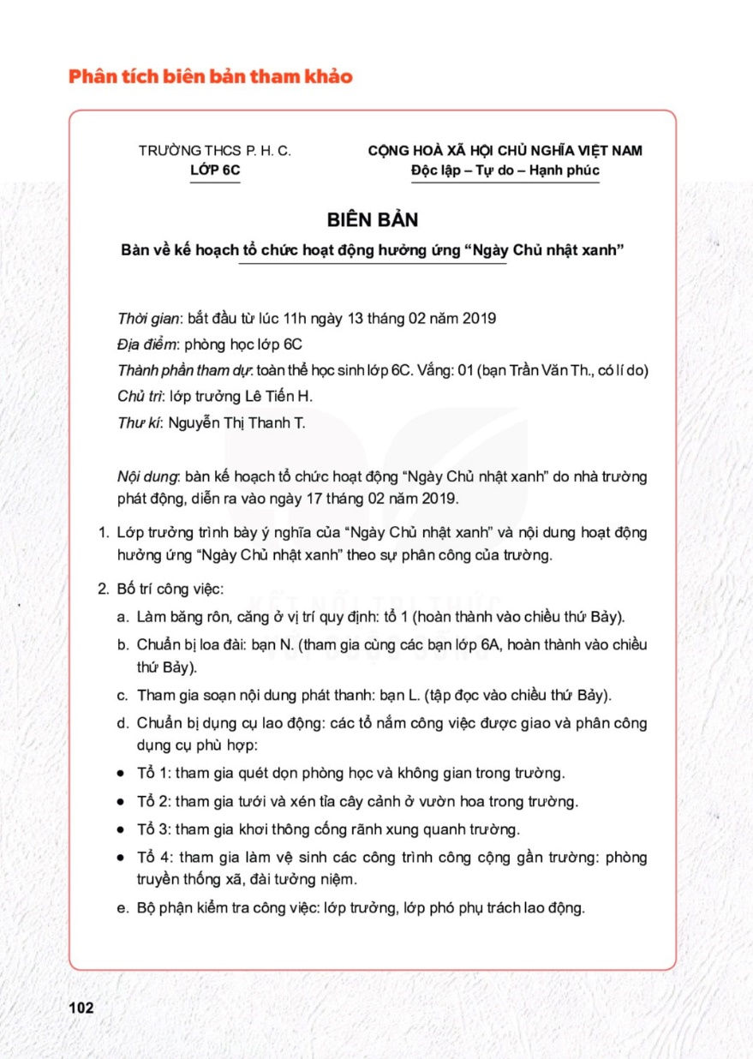
II. Phân tích biên bản tham khảo
Biên bản bàn về kế hoạch tổ chức hoạt động hưởng ứng “Ngày Chủ nhật xanh”
Notes:
Giáo án của Thảo Nguyên (0979818956)

Slide 8
II. Phân tích biên bản tham khảo
N1
N2
N3
N4
Câu 2. Vì sao biên bản phải có tên gọi và phải ghi đủ thời gian, địa điểm, thành phần tham dự, người chủ trì, người thư kí?
Câu 4. Vì sao cuối biên bản phải có chữ kí của người chủ trì, người thư kí?
Câu 3. Khi làm biên bản, nội dung nào cần được ghi chi tiết, cụ thể hơn cả?
Câu 5. Ngôn ngữ của biên bản có đặc điểm gì dễ nhận biết?
Notes:
Giáo án của Thảo Nguyên (0979818956)

Slide 9
II. Phân tích biên bản tham khảo
Biên bản có tên gọi và ghi đủ thời gian, địa điểm, thành phần tham dự, người chủ trì, người thư kí
Cuối biên bản phải có chữ kí của người chủ trì, người thư kí
Nội dung được ghi chi tiết, cụ thể diễn biến cuộc họp, cuộc thảo luận.
Ngôn ngữ của biên bản mang phong cách ngôn ngữ hành chính, ngắn gọn, đơn nghĩa, dễ hiểu, súc tích.
Notes:
Giáo án của Thảo Nguyên (0979818956)

Slide 10
III. Thực hành viết theo các bước
Bước 3. Chỉnh sửa biên bản
Bước 2. Viết biên bản
Bước 1. Trước khi viết
Notes:
Giáo án của Thảo Nguyên (0979818956)

Slide 11
III. Thực hành viết theo các bước
1. Trước khi viết
- Hình dung lại các cuộc họp, thảo luận cần được ghi biên bản (cuộc họp bàn kế hoạch tổ chức một hoạt động, cuộc họp kiểm điểm…)
- Xác định tên gọi của biên bản, đồng nghĩa với việc chọn nội dung cho biên bản sắp viết.
Notes:
Giáo án của Thảo Nguyên (0979818956)

Slide 12
III. Thực hành viết theo các bước
2. Viết biên bản
Viết phần mở đầu theo đúng thể thức
Viết phần chính của biên bản theo đúng trình tự hợp lí, nội dung cụ thể
Viết chi tiết những nội dung quan trọng của cuộc họp, thảo luận (kế hoạch, giải pháp, phân công nhiệm vụ…)
Thuật lại đầy đủ các ý kiến đi vào trọng tâm của buổi họp, thảo luận
Viết đầy đủ nội dung kết luận của người chủ trì
Ghi thời gian kết thúc cuộc họp, thảo luận và ghi đầy đủ họ tên người có trách nhiệm kí vào biên bản
Notes:
Giáo án của Thảo Nguyên (0979818956)

Slide 13
III. Thực hành viết theo các bước
3. Chỉnh sửa biên bản
Xem xét lại sự phù hợp giữa nội dung biên bản và tên biên bản.
Kiểm tra tính chính xác, đầy đủ của việc ghi chép những vấn đề quan trọng nhất được bàn bạc
Lược bỏ những chi tiết không liên quan đến vấn đề
Sửa lại ngôn ngữ diễn đạt nhằm đảm bảo tính chính xác và khách quan
Notes:
Giáo án của Thảo Nguyên (0979818956)

Slide 14
Bảng kiểm biên bản
Yêu cầu đối với biên bản | Đạt/ Chưa đạt
Biên bản có quốc hiệu, tiêu ngữ, tên cơ quan chức năng tổ chức cuộc họp.
Biên bản có tên phù hợp với nội dung cuộc họp
Ghi rõ thời gian, địa điểm, thành phần tham dự.
Ghi lần lượt diễn biến chính của cuộc họp, các ý kiến phát biểu của từng người theo đúng trình tự diễn ra.
Phần cuối ghi rõ thời gian kết thúc cuộc họp, họ tên, chữ kí của thư kí và chủ tọa.
Ngôn ngữ của biên bản chính xác, ngắn gọn, không làm cho người đọc hiểu lầm ý người nói.
Biên bản có được trình bày khoa học, hài hòa, rõ ràng.
Notes:
Giáo án của Thảo Nguyên (0979818956)

Slide 15
Đề bài: Giả sử trong một cuộc họp lớp thảo luận về giải pháp hạn chế sử dụng bao bì ni lông và rác thải nhựa. Em được giao nhiệm vụ làm thư kí. Hãy viết biên bản cuộc thảo luận (hoặc cuộc họp) ấy.
Notes:
Giáo án của Thảo Nguyên (0979818956)

Slide 16
I
B. TÓM TẮT BẰNG SƠ ĐỒ NỘI DUNG CỦA MỘT VĂN BẢN ĐƠN GIẢN
I. Khái niệm, mục đích và yêu cầu của tóm tắt bằng sơ đồ
Notes:
Giáo án của Thảo Nguyên (0979818956)

Slide 17
1. Khái niệm
3. Yêu cầu
Tóm tắt nội dung một văn bản đã đọc bằng sơ đồ là việc làm cần thiết để từng bước nâng cao, hoàn thiện kỹ năng đọc.
Làm nổi bật được nội dung chủ yếu của văn bản.
2. Mục đích
Làm sáng tỏ được những mối liên hệ bên trong giữa các bộ phận chính của văn bản.
- Giúp nâng cao khả năng nắm bắt những thông tin chủ yếu của văn bản
- Bao quát tốt mối quan hệ giữa các bộ phận trong văn bản.
- Những sơ đồ hợp lý có thể giúp ta nhớ lại khá dễ dàng nội dung cốt lõi của những văn bản tin đọc
Bảo đảm tính trực quan, thẩm mĩ, gây được ấn tượng tích cực về mặt thị giác để có thể hỗ trợ cho trí nhớ.
Notes:
Giáo án của Thảo Nguyên (0979818956)

Slide 18
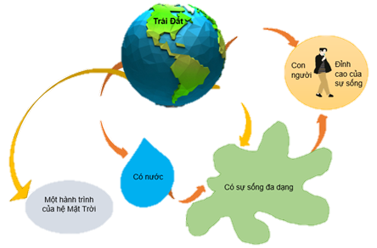
II. Phân tích bản tóm tắt tham khảo
Tham khảo sơ đồ tóm tắt nội dung văn bản Trái Đất - cái nôi của sự sống
Notes:
Giáo án của Thảo Nguyên (0979818956)

Slide 19
II. Phân tích bản tóm tắt tham khảo
Ưu
điểm
Phản ánh đúng những nội dung chính
Làm sáng tỏ được những mối liên hệ bên trong giữa các bộ phận chính của văn bản.
Bảo đảm tính trực quan, thẩm mĩ.
Notes:
Giáo án của Thảo Nguyên (0979818956)

Slide 20
II. Phân tích bản tóm tắt tham khảo
- Nhược điểm:
+ Mỗi nội dung cần cụ thể chi tiết hơn.
Ví dụ:
- “có nước” có thể thay bằng: “nước- vị thần hộ mệnh của sự sống trên Trái Đất.
- “Con người- đỉnh cao của sự sống” nên thay bằng: “Con người và những tác động gây tổn thương cho Trái Đất”
- Thiếu ý Tình trạng của Trái Đất hiện nay ra sao?
Notes:
Giáo án của Thảo Nguyên (0979818956)

Slide 21
III. Thực hành tóm tắt theo các bước
Bước 3. Chỉnh sửa
Bước 2. Tóm tắt
Bước 1. Trước khi tóm tắt
Notes:
Giáo án của Thảo Nguyên (0979818956)

Slide 22
Thực hành tóm tắt theo các bước
1. Trước khi tóm tắt
- Xác định đúng nội dung cốt lõi của văn bản và hệ thống ý triển khai nội dung đó.
- Lựa chọn từ khóa phản ánh nội dung cốt lõi và các ý triển khai đã xác định được.
- Xác định mối liên hệ giữa các từ khóa.
Notes:
Giáo án của Thảo Nguyên (0979818956)

Slide 23
Thực hành tóm tắt theo các bước
2. Tóm tắt
- Vẽ các hình cụ thể chứa các từ khóa.
- Sắp xếp các hình (chứa từ khóa) theo trật tự thích hợp.
- Vẽ các đường cong, thẳng hoặc mũi tên nối các hình (chứa từ khóa) với nhau.
Notes:
Giáo án của Thảo Nguyên (0979818956)

Slide 24
Thực hành tóm tắt theo các bước
3. Chỉnh sửa
Kiểm tra xem sơ đồ đã phản ánh đúng cách hiểu của bản thân về nội dung văn bản chưa.
Xóa hay chỉnh sửa những chi tiết khiến người đọc sơ đồ có thể hiểu sai lệch điều bản thân muốn thể hiện hay chia sẻ về nội dung văn bản.
Xem xét tính chính xác, phù hợp của việc xếp đặt vị trí các hình và việc thiết lập đường nối giữa chúng.
Notes:
Giáo án của Thảo Nguyên (0979818956)

Slide 25
Đề bài: Tóm tắt nội dung văn bản: “Các loài sống chung với nhau như thế nào?”
Notes:
Giáo án của Thảo Nguyên (0979818956)

Slide 26
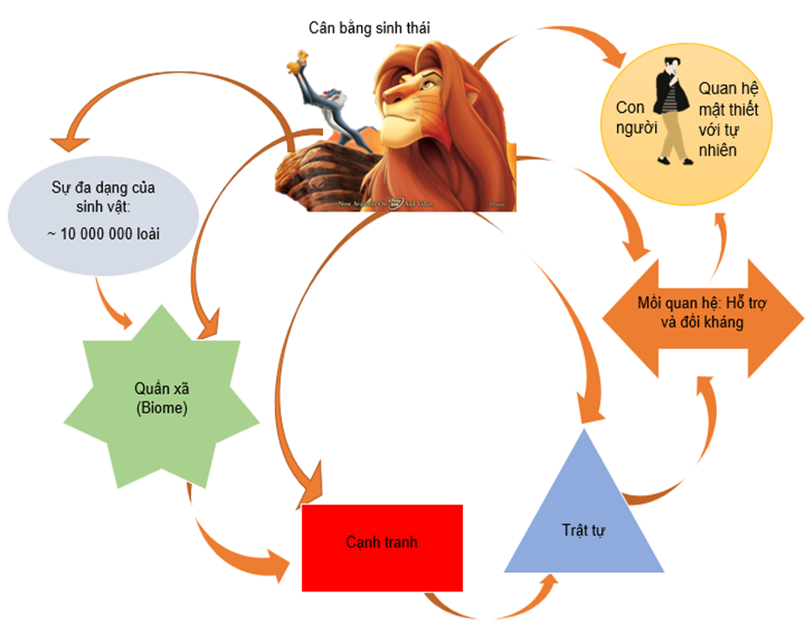
Notes:
Giáo án của Thảo Nguyên (0979818956)

Slide 27
THANK YOU
Notes:
Giáo án của Thảo Nguyên (0979818956)

